Slide 1
Efterafgrøder 2017
Landbrugsseminar 2017
Jakob Møgelvang

Slide 2
Introduktion til efterafgrøder
Nye ordninger
- Husdyrefterafgrøder
- Målrettede efterafgrøder

Slide 3
Hvorfor nye husdyrefterafgrøder?
Hvem skal udlægge husdyrefterafgrøder?
Hvad er kravene til husdyrefterafgrøderne?

Slide 4
Hvorfor nye husdyrefterafgrøder?
Husdyrgodkendelse
Anlægsdelen
Arealdelen
Blandt andet vilkår om omtrent 21.000 ha. efterafgrøder og alternativer

Slide 5
Formålet med husdyrefterafgrøderne
Husdyrefterafgrøderne har til formål, at kompensere for merudvaskningen af kvælstof fra husdyrgødning og anden organisk gødning
Husdyrefterafgrøderne vil være målrettet oplande, som afvander til nitratfølsomme Natura 2000-områder, hvor der siden 2007 er sket en stigning i anvendelsen af organisk gødning

Slide 6
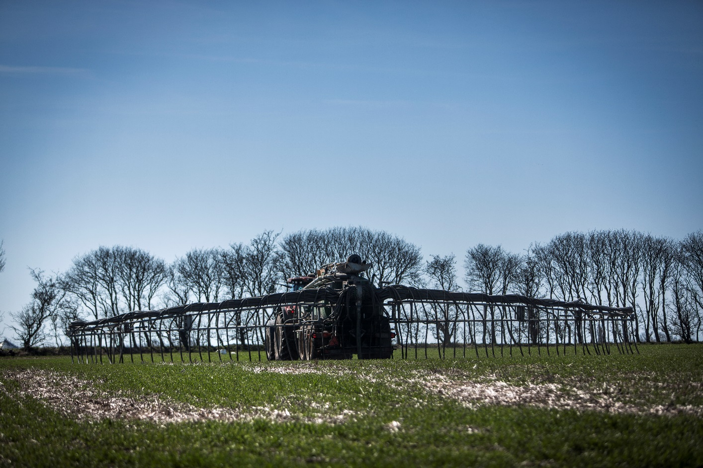
Hvem skal udlægge husdyrefterafgrøder?
Virksomheder der:
1) Har over 10 ha. efterafgrødegrundareal,
2) Udbringer over 30 kg N fra organisk gødning pr ha. harmoniareal og
3) Har arealer i særligt udpegede områder (oplande med stigende anvendelse af organisk gødning ift. 2007, der afvander til nitratfølsomme Natura 2000-områder).

Slide 7
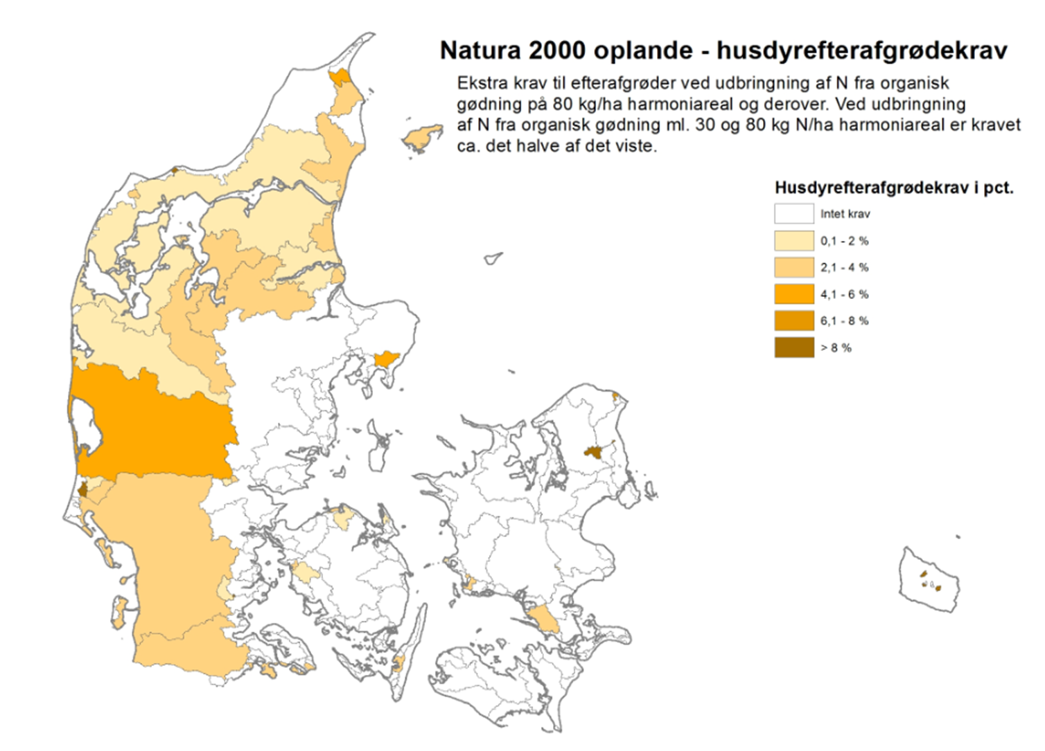

Slide 8
Hvad er kravene til husdyrefterafgrøderne?
Der vil gælde de samme regler for husdyrefterafgrøderne, som for de pligtige efterafgrøde!
Det vil sige samme regler for:
Etablering og destruktion
Opsparing og handel med efterafgrøderne
Veksle til alternativer (tidligt såning, brak, etc.)
Nedskrivning af virksomhedens kvælstofkvote, hvis kravet ikke opfyldes med efterafgrøder eller alternativer
…som I kender fra de pligtige efterafgrøder

Slide 9
Tak for opmærksomheden
Nu er det tid til spørgsmål?

